Slide 1

北风网项目培训
html5、css3在移动互联网中的开发
——疯狂的离线应用2
讲师：BR

Slide 2
上节回顾
离线应用介绍
Application Cache
Manifest文件
Application Cache下载和更新
Application Cache Api

Slide 3
本节内容
包含图片、样式、脚本、ajax的事例。
如何更新缓存。
显示离线应用的加载进度。
移动互联网使用applicationCache的网站
其他问题思考

Slide 4
事例
使用离线应用
离线应用中使用ajax
如何更新master
如何更新js,css

Slide 5
显示离线应用的加载进度
离线应用缓存的资源多。
游戏缓存的资源又大，如何在资源全部下载完之后才开始游戏，并能显示下载资源的过程

Slide 6
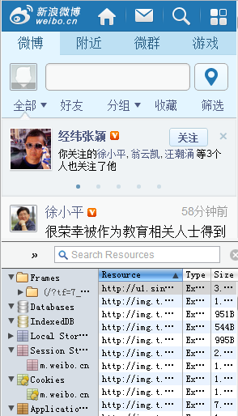
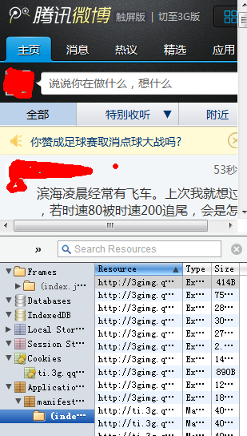
移动互联网使用applicationCache的网站

Slide 7
其他问题思考
Master页面都离线，所有资源也离线了，该如何验证用户的身份(是否过期、失效)。

Slide 8
如何查看代码
下载tomcat： http://tomcat.apache.org/
把代码丢进webapps目录下
在bin目录下启动tomcat

Slide 9
本课程版权归北风网所有
欢迎访问我们的官方网站
www.ibeifeng.com

